Slide 1
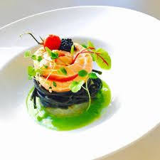
NORMAS DE PRESENTACIÓN E.U.P.F.

Slide 2
¿QUE MONTAJES DE PLATOS CRIOLLOS CONOCE?

Slide 3
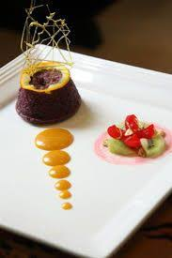
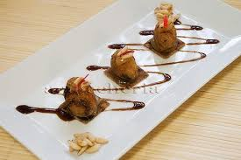
Las normas de presentación E.U.P.F.
son las reglas que fueron pensadas
como una guía para los cocineros para
permitirles hacer más fácil diferentes
montajes, que fuesen funcionales
y agradables a la vista del comensal.

Slide 4
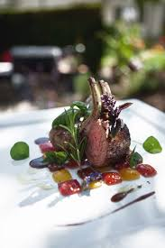
EQUILIBRIO:
Selección de alimentos
Color
Método de cocción
Textura
Sabores
La presentación de equilibrio incorpora varios factores en la presentación de alimentos, escogiendo sabores, condimentos y grupos de alimentos complementarios. Además la comida debe prepararse utilizando métodos de cocción distintos que complementen y presentarla de manera apetitosa en la porcelana adecuada.

Slide 5
El EQUILIBRIO se entiende mejor considerando lo siguiente:
Selección de alimentos: Los alimentos complejos deben estar equilibrados, por ejemplo, una escalopa de ternera perfectamente salteada (simple), acompañada de un risotto de verduras (complejo).
Colores: Los colores son siempre de importancia en las comidas, pero especialmente para la presentación. Los colores acentúan la frescura, la calidad y una preparación adecuada.

Slide 6
ACTIVIDAD N°1:
-Grupo de pares
-Listado de alimentos
-Listado de verduras y frutas que proporcionen colores.

Slide 7
Variedad: Se debe mostrar una variedad de colores, sin caer en lo “circense”. Generalmente de buen resultado la combinación de colores tierra con colores brillantes.
Por lo general, los alimentos que saben bien juntos son por naturaleza armónica en sus colores.
Ø Color natural: Se debe acentuar la técnica de cocción empleada.
- Asados caramelizados
- Salteados – dorado parejo
- Al vapor – colores frescos, etc.

Slide 8
Métodos de cocción: Se deben evitar las repeticiones utilizando métodos distintos y compatibles. La variedad de técnicas de preparación aportará automáticamente a la presentación una variedad de texturas.
- Carne asada con salchichón escalfado.
- Corteza horneada con carnes doradas
- Pescado frito con verduras cocidas, etc.
Formas: Hay que evitar ocupar las mismas formas en plato. En un mismo plato no debe haber en exceso verduras enteras o rellenas ni demasiadas mezclas independientes.

Slide 9
ACTIVIDAD N°2:
-Grupo de pares
-Listado de Métodos de cocción

Slide 10
Texturas: Utilice puré, flanes, frituras, tostados, etc. Para lograr diferentes texturas; no obstante evite la combinación de demasiadas texturas similares en un mismo plato. Las texturas básicas con las cuales se trabaja son:
Suave (Salsa – puré)
Grueso (galantita)
Sólido (Carne – papas)
Blando (farsa)

Slide 11
ACTIVIDAD N°3

Slide 12
Saborizantes y condimentos: Evite utilizar las mismas hierbas y especias. No le ponga ajo, hierbas y chalotes a todos los alimentos si los va a servir en un mismo plato o menú.
Los sabores complementarios, por ejemplo:
Sustanciosos y magros
Condimentados y suave
Ahumado (salado) dulce.
Dulce y condimentado

